Slide 1
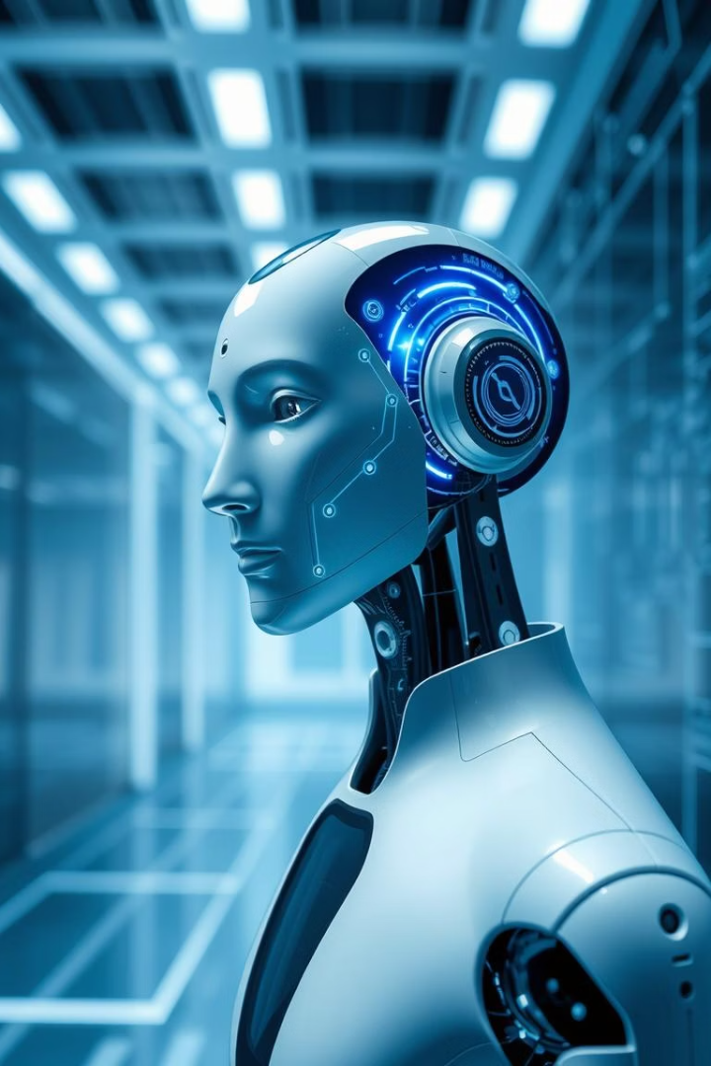
AI 기반 모의면접 앱 개발 프로젝트 개요
본 프로젝트는 AI와 대화형 모의면접 경험을 제공합니다.
특히 IT 분야 질문을 세분화하여 맞춤형 피드백을 지원합니다.

Slide 2
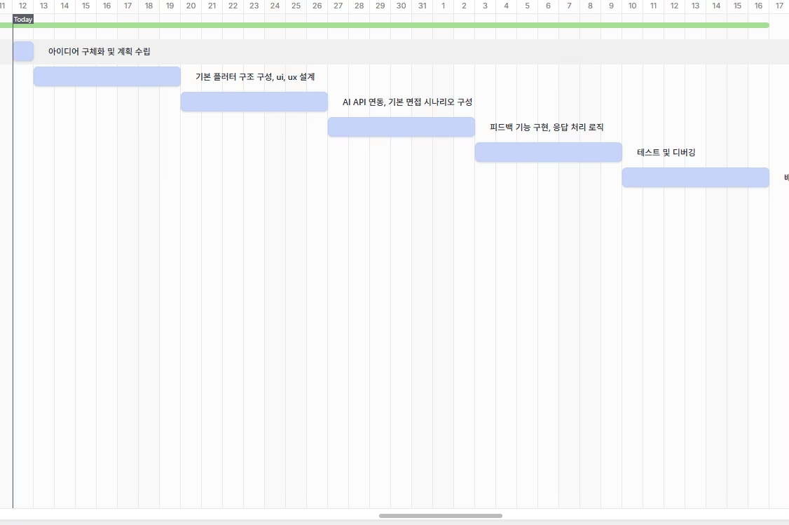
9주차 일정 계획 및 진행 현황
주요 일정
목표
개발 중간 점검
완성도 높은 인터랙티브 모의면접 기능 구현
기능 테스트 및 버그 수정 강화
사용자 만족도 향상을 위한 UI/UX 개선
AI 피드백 알고리즘 최적화

Slide 3
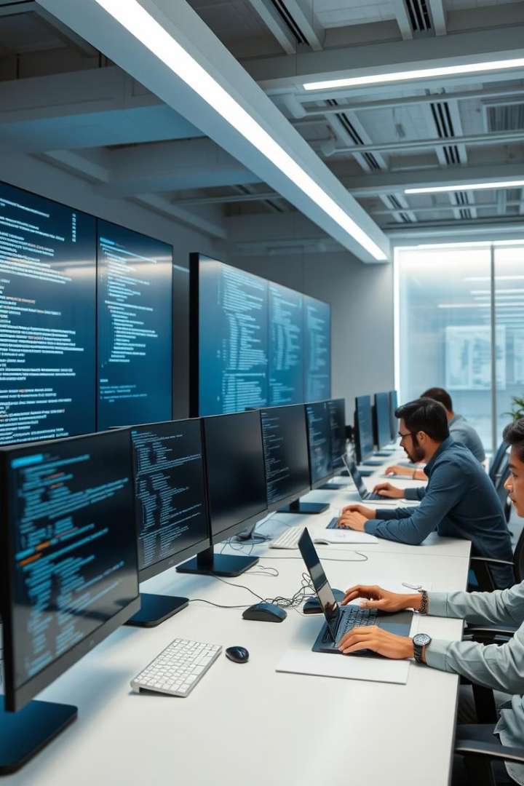
리소스 및 리스크 관리 전략
개발환경
AI 도구
ANDROID STUDIO (Flutter)
GROQ API를 활용한 실시간 GPT 기반 응답
PYTHON IDE (백엔드, AI 처리)
GITHUB (버전 관리)
리스크 및 대응
AI 응답 부정확성 - 지속적 데이터 튜닝
일정 지연 - 주간 점검 및 우선순위 조정

